Slide 1
基本概念-研究計畫案憑證黏貼
洞洞紙 ★附小便條 ★
慈濟資金 (TCRD、TCMMP、TCMF - 、IMAR)
產學合作 (TCJ)
黏存單 ★附小便條 ★
國科會計畫 (NSTC) - 一式兩份
國衛院計畫 (NHRI) - 一式三份
(獎一核銷無需黏貼)
表單取得來源
洞洞紙：研究部或財務室
黏存單：研究部網頁下載

Slide 2
慈濟資金 黏貼範本
TCRD、TCMMP、TCMF - 、IMAR
產學合作案 TCJ

Slide 3
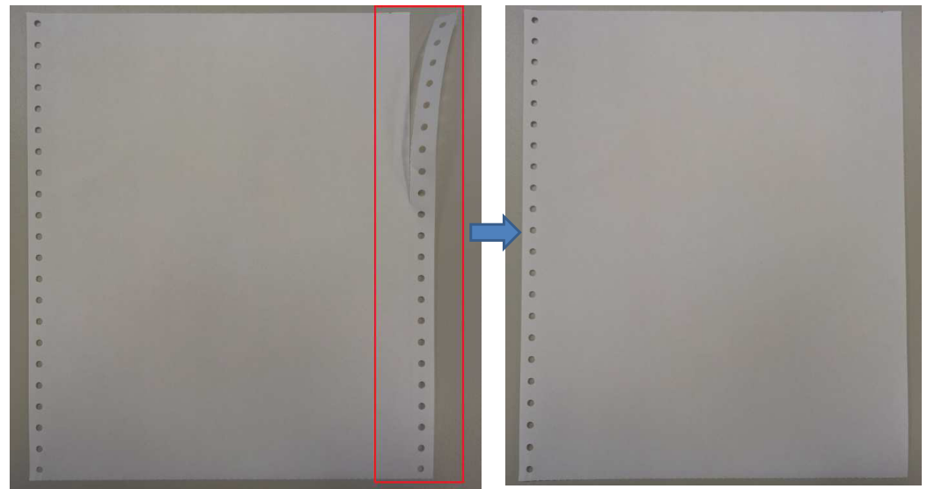
慈濟資金
TCRD、TCMMP
TCMF - 、IMAR
產學合作
TCJ
請先撕下右側打孔處

Slide 4
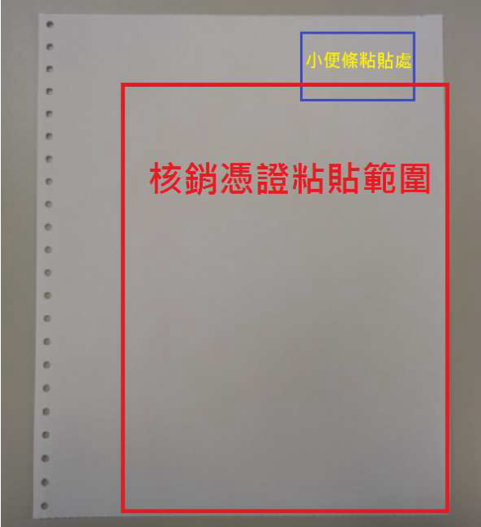
慈濟資金
TCRD、TCMMP
TCMF - 、IMAR
產學合作
TCJ
憑證對齊規則
1.此案為非聯採單黏貼方式 (例外:TCJ案件都要黏貼)
2.洞洞紙憑證粘貼方式：
(1)請靠右側，從下往上粘貼
(2)採階梯式浮貼
3. 小便條請貼右上角
4. A4尺寸之佐證請與洞洞紙底部及右側為齊
5. 熱感紙發票請複印乙份，與正本一起粘貼
請不要貼超出粘存單
也不要貼到左側騎縫處
(請參閱範本)

Slide 5
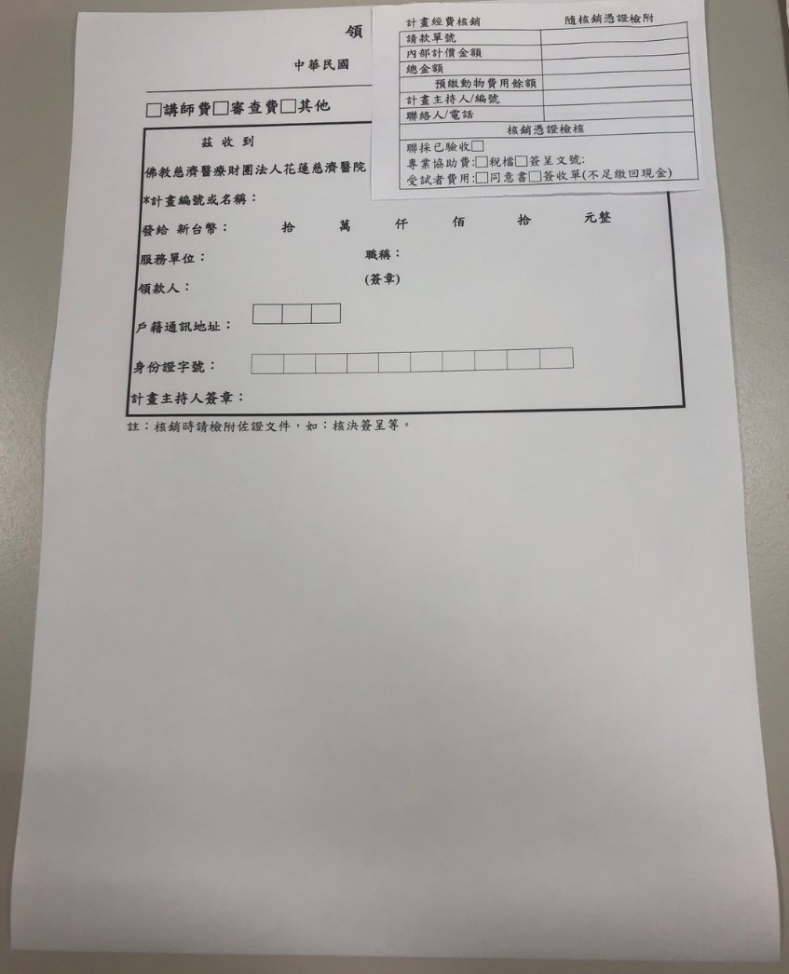
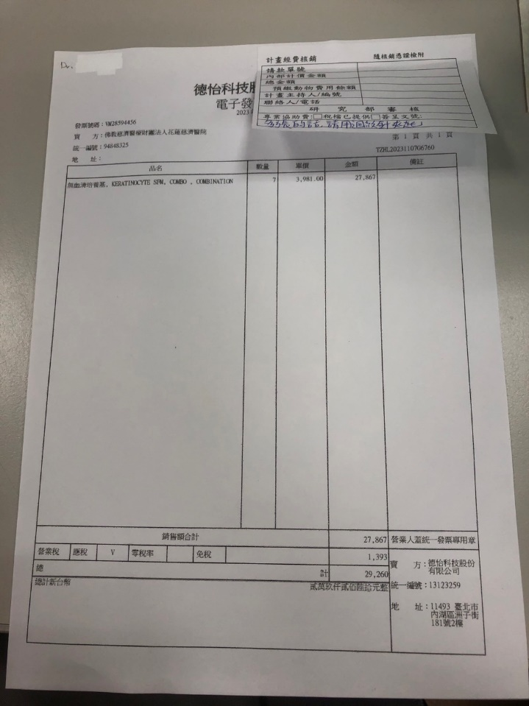
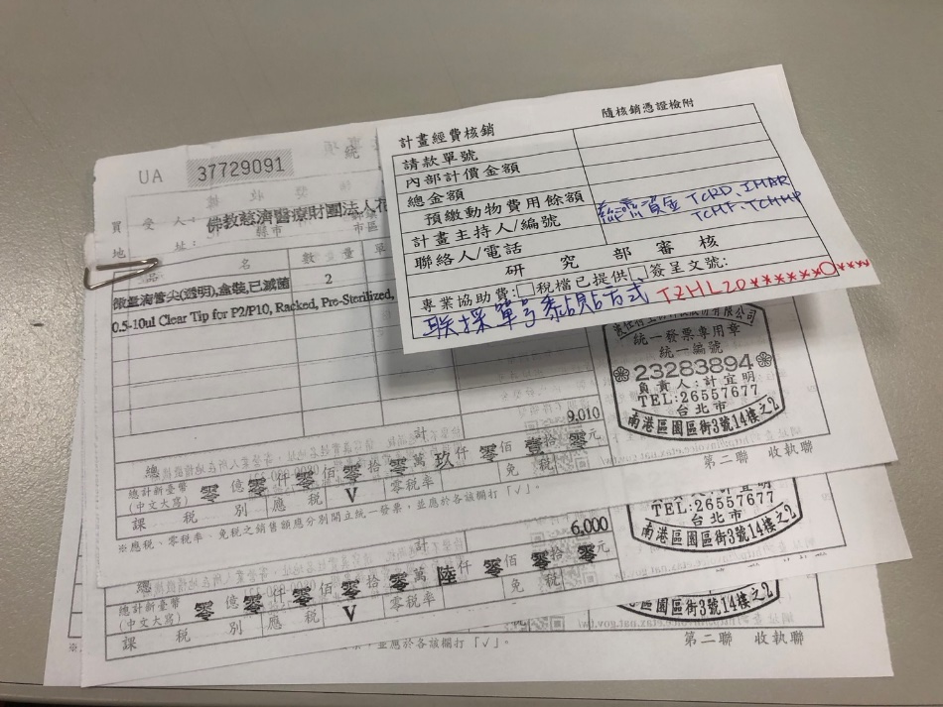
慈濟資金
TCRD、TCMMP
TCMF - 、IMAR
無需黏貼於洞洞紙者：
若憑證全數為A4大小，無其他收據或發票(如圖一)
若憑證為聯採採購有單號者(TZHL2024****A***)(如圖二)
圖二
若有多張聯採單憑證於同一核銷單：
請全數請用迴紋針別起
小便條黏貼在第一張右上角
圖一
若有多張A4憑證於同一核銷單：
左上角請全數黏起來
小便條黏貼在第一張右上角

Slide 6
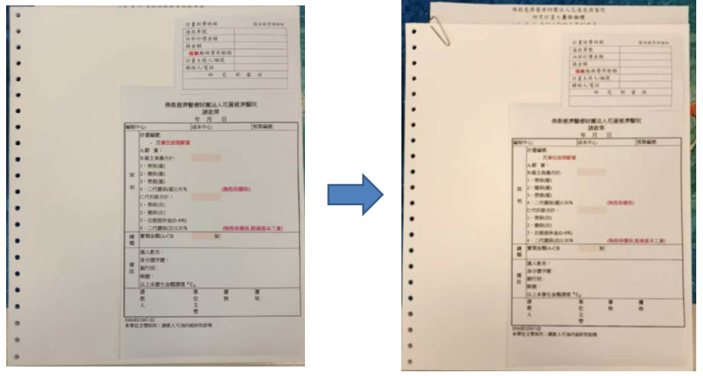
慈濟資金
TCRD、TCMMP
TCMF - 、IMAR
請正確粘貼小便條和請款單
(請款單請靠右)
簽到退表不用貼，請⼀併繳交至研究部即可。
範本一、兼任助理薪資

Slide 7
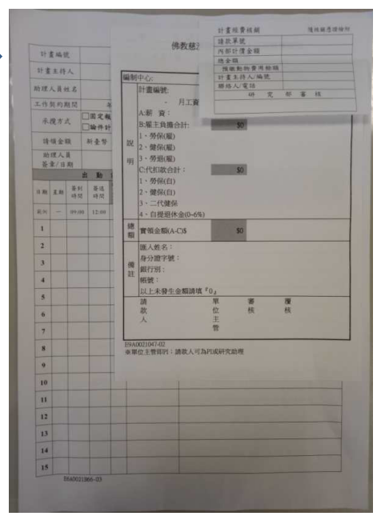
慈濟資金
TCRD、TCMMP
TCMF - 、IMAR
範本二、臨時工薪資
請階層式浮貼：(如右圖)
小便條→請款單→臨時工日誌表

Slide 8
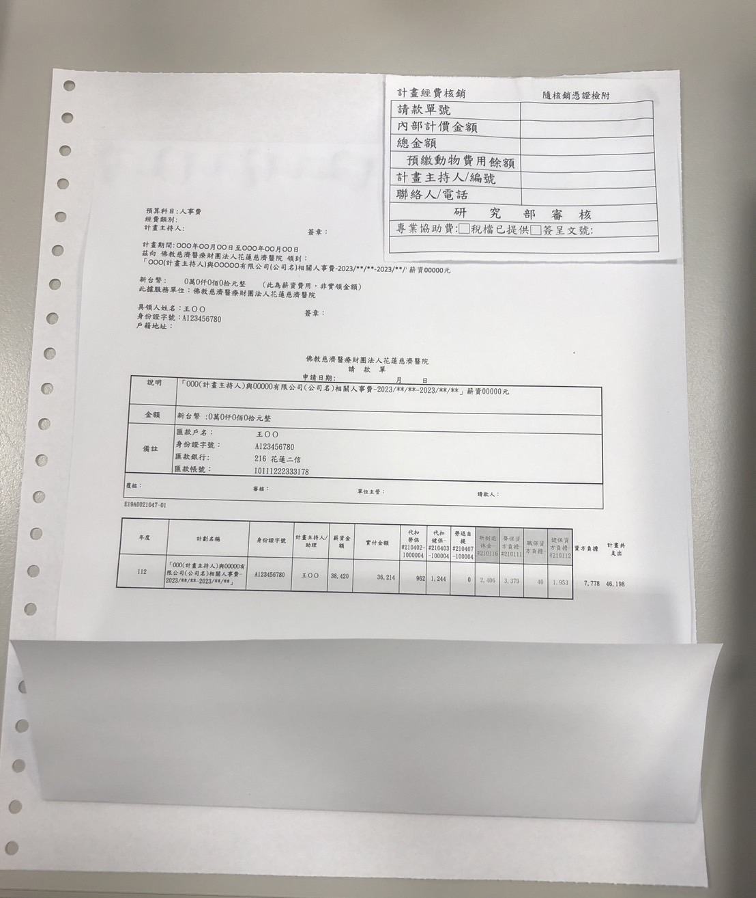
產學合作
TCJ
紙本憑證請浮貼：(如右圖)
小便條→人事請領單
電子附檔：人事費請領單(產學案)
★備註：
凡與產學案相關人事費用，黏貼方式都如右圖方式，電子檔案需附上人事請領單所有分頁。
人事請領單請至研究部首頁/產學合作/表單及法規/核銷表單下載區
範本三、產學案助理薪資

Slide 9
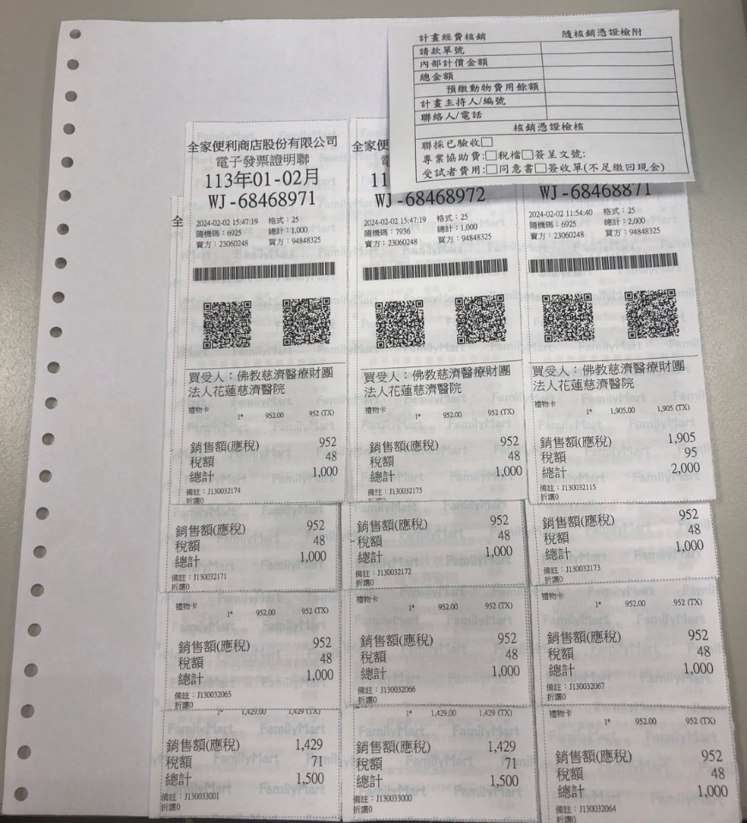
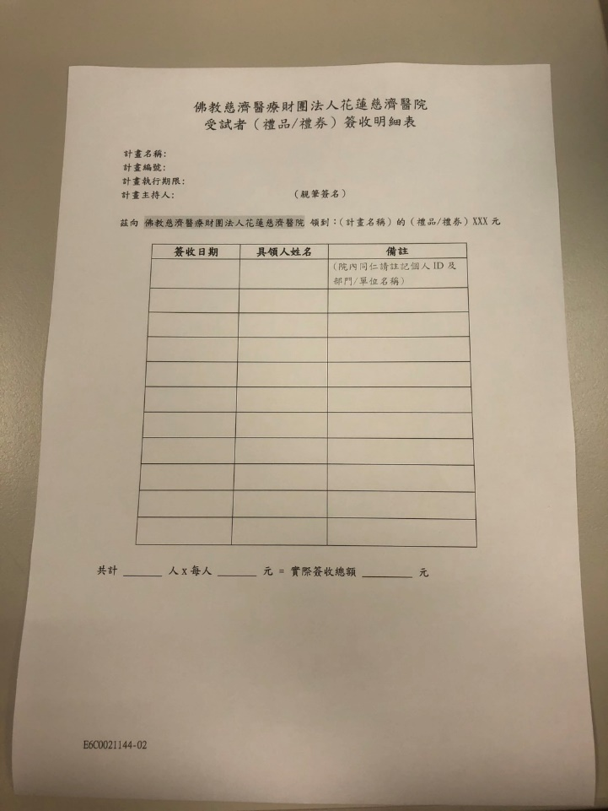
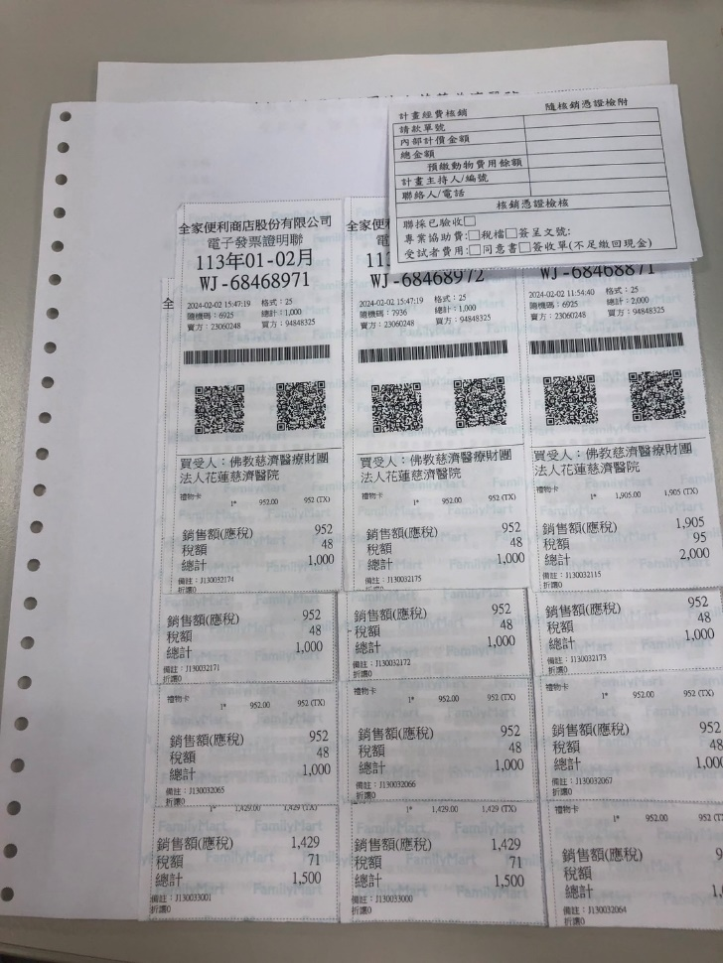
慈濟資金
TCRD、TCMMP
TCMF - 、IMAR
紙本憑證同時有發票或收據憑證和A4憑證一起核銷時，
黏貼方式如下：(以受試者禮券簽收為例)
❶發票或收據憑證
❷受試者簽收明細表
所有黏貼方式如下
範本四、其他費用
紅色為黏貼處
紅色為黏貼處

Slide 10
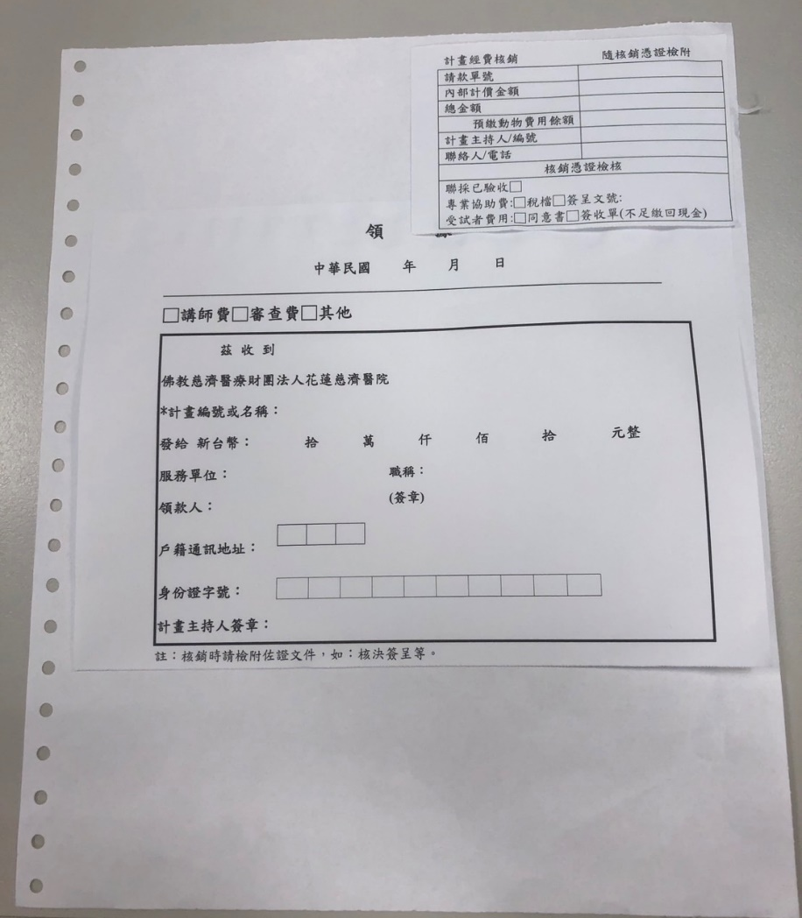
慈濟資金
TCRD、TCMMP
TCMF - 、IMAR
專家領據
紙本憑證：親簽領據
佐證文件：採上傳至經費核銷系統簽核附檔：如：議程、簽到單、支領人稅檔等
範本五、領據費用
A4憑證，無裁切，無需黏貼洞洞紙
A4憑證，有裁切，需要黏貼洞洞紙
若有多張A4憑證於同一核銷單：
左上角請全數黏起來
小便條黏貼在第一張右上角

Slide 11
包含論文編修、論文發表等。
應檢附憑證：
1-1「商用發票(INVOICE)」─ 無須粘貼洞洞紙
1-2「統一發票」or「收據」─ 須粘貼洞洞紙
2.繳費證明(電子帳單或紙本正本帳單)
→有呈現幣值兌換之信用卡消費記錄(網路銀行申請)或信用卡正本帳單
3.論文全文電子檔請上傳核銷系統簽核附檔
→計畫主持人需為第一或通訊作者
核銷時須於系統備註欄註記INVOICE號碼
慈濟資金
TCRD、TCMMP
TCMF - 、IMAR
範本六、論文相關費用
(1/4)

Slide 12
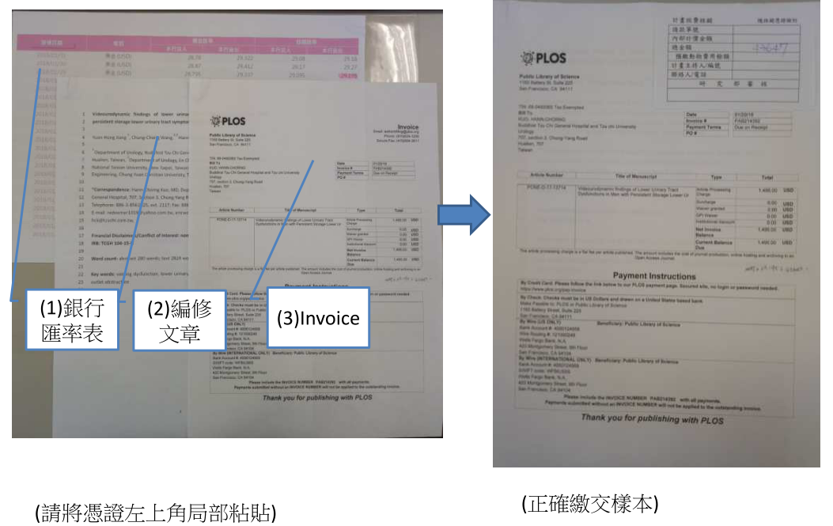
慈濟資金
TCRD、TCMMP
TCMF - 、IMAR
論文編修費(INVOICE)
紙本憑證：僅需提供Invoice和刷卡單即可
電子附檔：論文全文電子檔
範本六、論文相關費用
無需提供論文/英修紙本，僅上傳至經費核銷系統
(2/4)

Slide 13
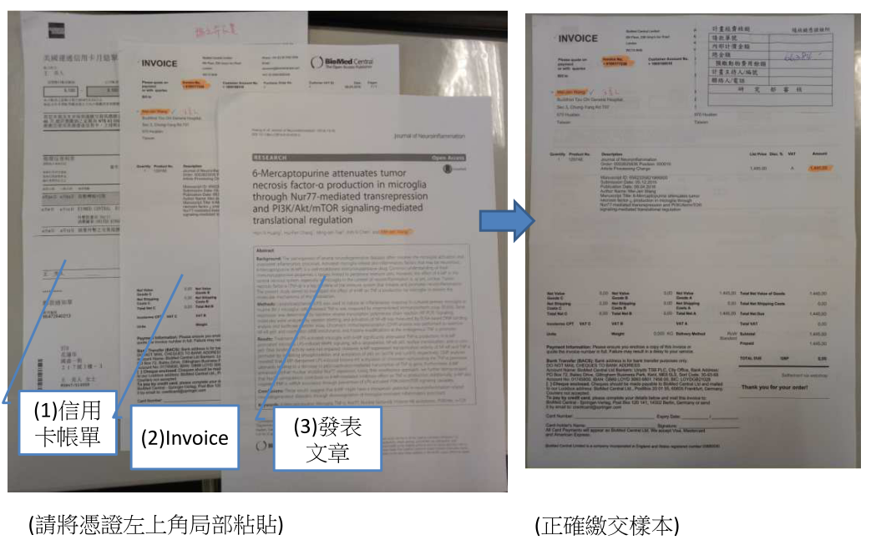
論文編修費(INVOICE)
慈濟資金
TCRD、TCMMP
TCMF - 、IMAR
紙本憑證：僅需提供Invoice和刷卡單即可
電子附檔：論文全文電子檔
範本六、論文相關費用
無需提供論文/英修紙本，
僅上傳至經費核銷系統
(3/4)

Slide 14
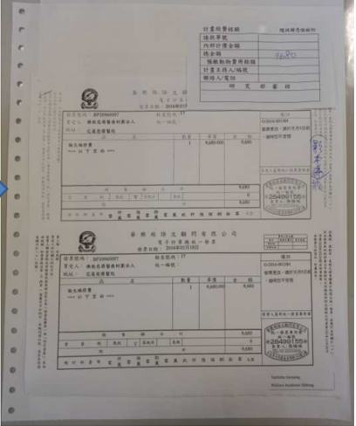
慈濟資金
TCRD、TCMMP
TCMF - 、IMAR
論文編修費(統一發票)
紙本憑證：僅需提供統一發票即可
電子附檔：論文全文電子檔
範本六、論文相關費用
(4/4)

Slide 15
國科會 (含獎一)黏貼範本

Slide 16
黏貼支出憑證黏存單(表單NO.6)
憑證檢附一式兩份
1.粘存單+正本憑證(含騎縫章)
2.影本憑證
熱感紙發票請複印乙份，與正本一起粘貼
例外：各類薪資核銷不用黏貼，僅用迴紋針夾起即可
國科會計畫
國科會計畫
相對補助款
(獎一)
所有憑證都不用黏貼，僅用迴紋針夾起即可

Slide 17
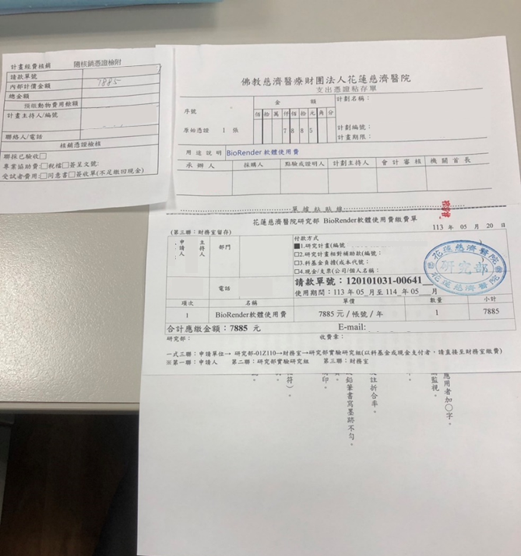
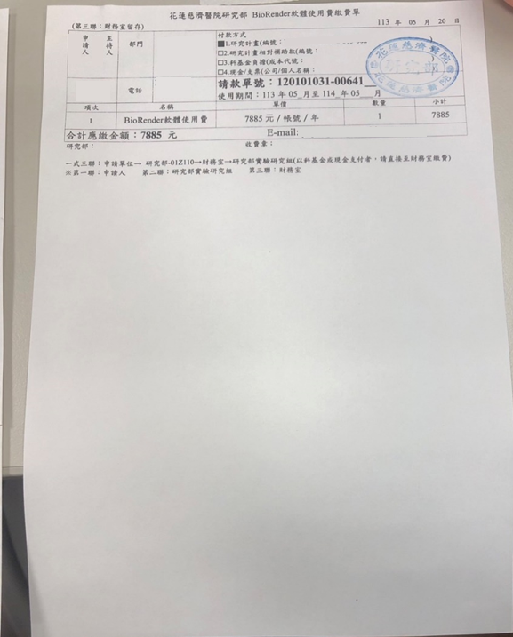
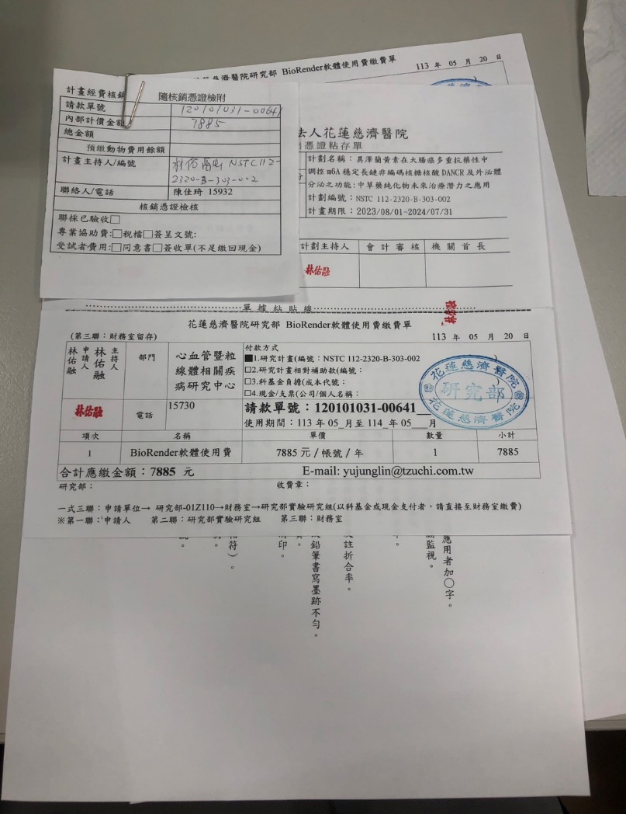
憑證檢附一式兩份
1.粘存單+正本憑證(含騎縫章)
2.影本憑證
國科會計畫
❶正本發票或收據憑證 &小便條
(熱感紙發票請複印乙份，與正本一起粘貼)
❷複印發票或收據
檢附方式如下
(迴紋針別起即可)
助理 or PI
PI
PI
PI
騎縫章
騎縫章

Slide 18
國衛院 (含獎一)黏貼範本

Slide 19
黏貼支出憑證黏存單(表單NO.6)
憑證檢附一式三份
1.粘存單+正本憑證(含騎縫章)
2.粘存單+影本憑證(含騎縫章)
3.影本憑證
熱感紙發票請複印乙份，與正本一起粘貼
例外：各類薪資核銷不用黏貼，僅用迴紋針夾起即可
國衛院計畫
國衛院計畫
相對補助款
(獎一)
所有憑證都不用黏貼，僅用迴紋針夾起即可

Slide 20
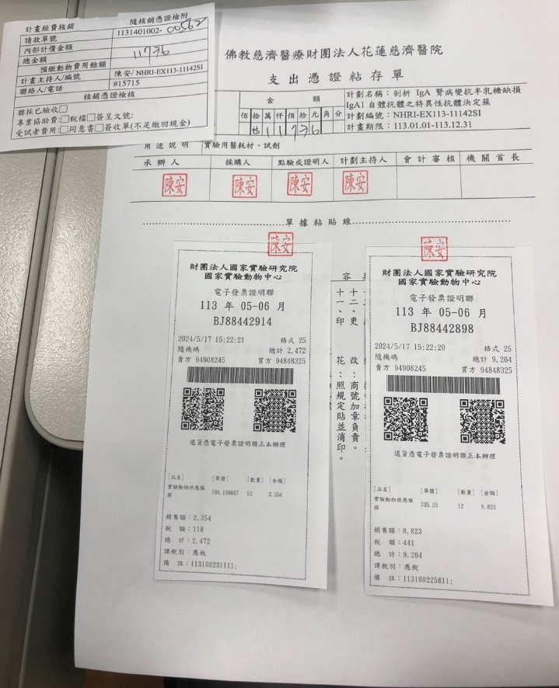
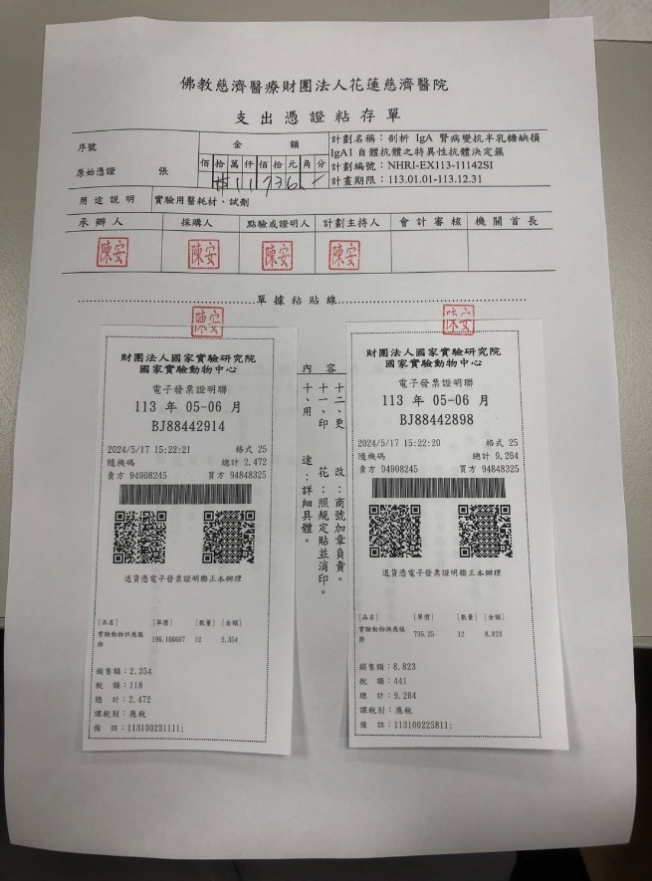
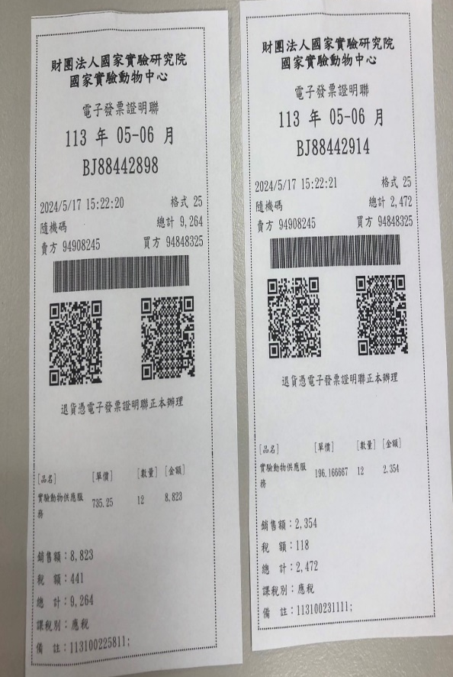
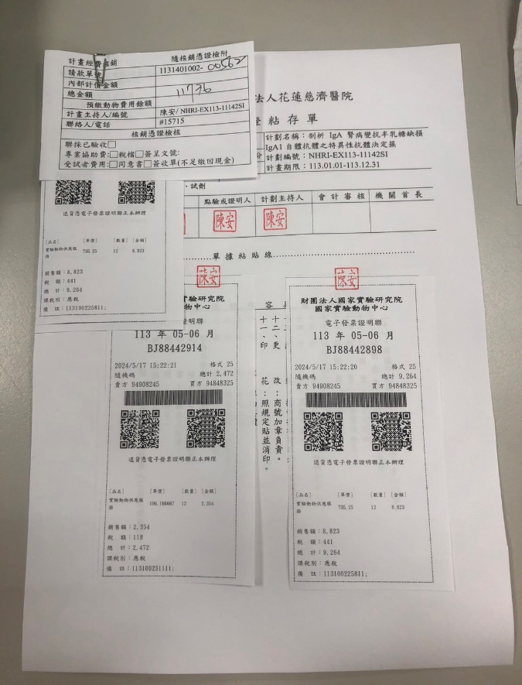
憑證檢附一式三份
1.粘存單+正本憑證(含騎縫章)
2.粘存單+影本憑證(含騎縫章)
3.影本憑證
國衛院計畫
❶正本發票或收據憑證 &小便條
(熱感紙發票請複印乙份，與正本一起粘貼)
❷複印發票或收據 &粘存單
❸複印發票或收據
檢附方式如下
(迴紋針別起即可)
助理 or PI
PI
PI
助理 or PI
PI
PI
騎縫章
PI
PI
騎縫章
騎縫章
騎縫章
騎縫章
騎縫章

